Slide 1
二叉树与树

Slide 2
本 节 重 点
复习要点
例题精解

Slide 3
复习要点（1）
1.树与二叉树的概念
2.二叉树的性质
3.二叉树的存储结构
  顺序存储结构
  链式存储结构
4.二叉树的遍历
  前序、中序、后序遍历的递归算法
  前序、中序、后序遍历的非递归算法
  利用队列的层次遍历算法

Slide 4
复习要点（2）
5.二叉树遍历算法的应用
  利用前序遍历的思想构造二叉树的递归算法，统计二叉树结点个数、二叉树叶结点个数
  二叉树高度的递归算法
  判断两棵二叉树同构和交换二叉树左、右子女指针的递归算法。
  将完全二叉树的顺序存储转化为二叉链表表示的递归算法

Slide 5
复习要点（3）
6.二叉搜索树
  概念和结构
  查找的递归和非递归算法及算法的时间复杂度
  插入删除结点的方法
7.平衡二叉树
  基础定义
  平衡二叉树的插入及四种平衡化旋转
  平衡二叉树的删除及平衡化调整过程
  平衡二叉树的高度和结点个数的关系

Slide 6
复习要点（4）
8.堆
  堆的概念
  堆的构造过程和算法
  siftDown和siftUp算法
  插入和删除过程与算法
9.Huffman树
  带权路径长度的概念
  Huffman树的定义及存储表示
  Huffman树的构造方法和算法
  Huffman编码，译码

Slide 7
复习要点（5）
10.树与森林
  树、森林与二叉树的转换
  树的存储表示
  树和森林各自的先根、后根和层次遍历

Slide 8
本 节 重 点
复习要点
例题精解

Slide 9
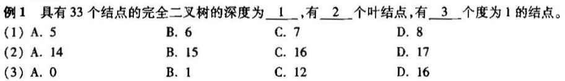
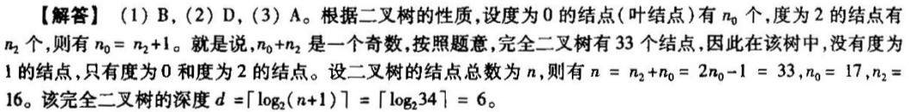
单选填空题
高 度
高度

Slide 10
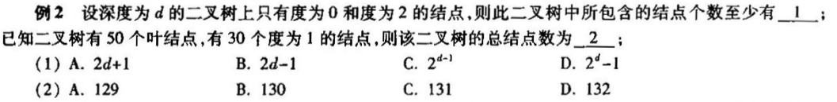
单选填空题
高 度
(d>=1)

Slide 11
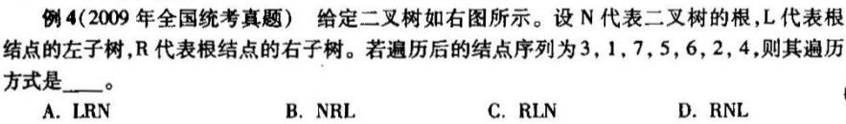
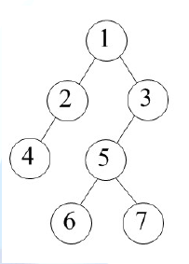
单选填空题
3,7,5,6,1,2,4
Notes:
一棵二叉树可以看成根节点，左子树，右子树。因此N个节点，左子树如果有 j (<= N-1)个节点, 右子树有(N-1-j)个节点，故：N个节点二叉树数目：
f(n) = f(n-1) + f(1)* f(n-2) +...+f(n-2)*f(1) + f(n-1) = sum( f(j) * f(n-j-1)) ( 0<=j<=n-1)
f(0) = 1, f(1) = 1, f(2) = f(1) + f(1) = 2，结果为catalan函数。

Slide 12
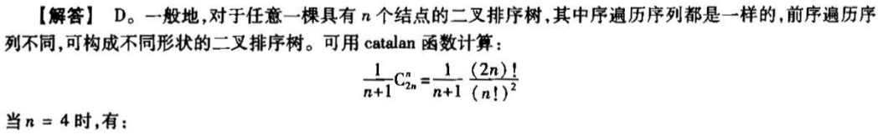

单选填空题

Slide 13
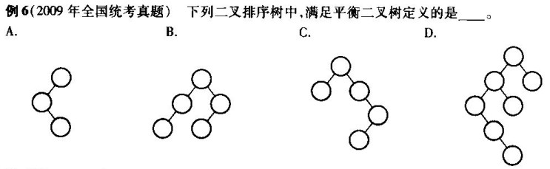
单选填空题

Slide 14
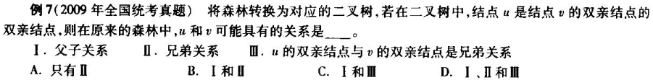
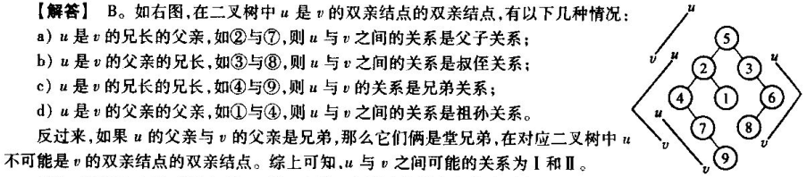
单选填空题

Slide 15
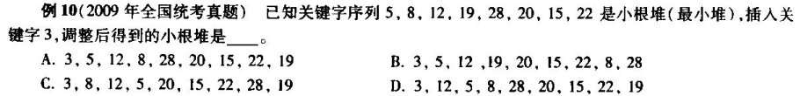
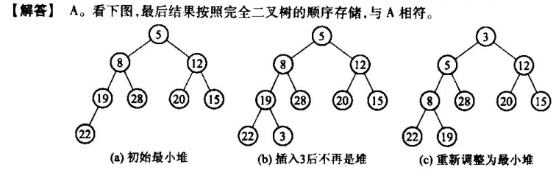
单选填空题

Slide 16
二叉树操作算法举例
遍历二叉树是二叉树各种操作的基础，即很多操作可以在遍历过程中完成。
根据遍历算法的程序框架，可以派生出很多关于二叉树的应用算法，如求结点的双亲、结点的孩子，判定结点所在层次等，甚至可以在遍历过程中生成结点，建立二叉树的存储结构。

Slide 17
后续内容
第4章 图

